Slide 1
INTELIGENCIA DE NEGOCIOS BALANCED SCORECARD
Integrantes:
Díaz Danny
Jaramillo Ronny
Román Bolívar
Túquerrez Willan

Slide 2

Organización

Slide 3
Misión
“Ofrecer conexiones que unan a las personas, en lugar de aislarlas; conexiones que inviten a las personas a ser ellas mismas, a expresarse, a compartir. Conexiones que se puedan controlar y que garanticen la seguridad, la integridad y dignidad de cada ser; y del colectivo al que pertenecen, sin dejar a nadie atrás. Haciendo que personas, empresas y sociedad estén unidas para prosperar y disfrutar.”

Slide 4
Visión
“En Telefónica, creemos que todo el mundo debería tener a su alcance las posibilidades que ofrece la tecnología. De esta forma, todos podremos vivir mejor, hacer más cosas, ser más. Para hacer realidad esta visión, nuestra estrategia es acercar lo mejor de la tecnología a nuestros clientes, a través de nuestras marcas comerciales.”

Slide 5
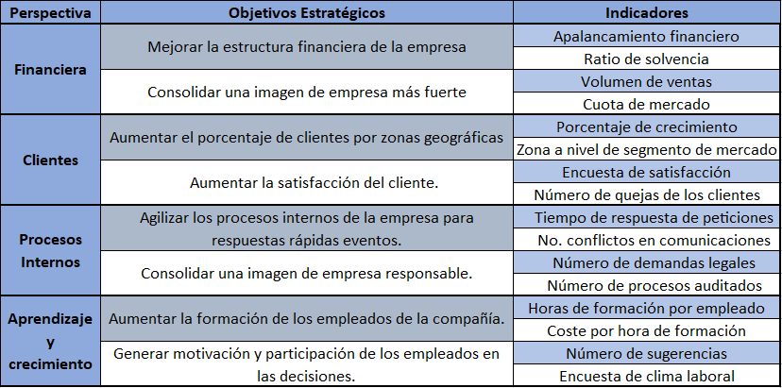
Balanced Score Card

Slide 6
Balanced Score Card

Slide 7

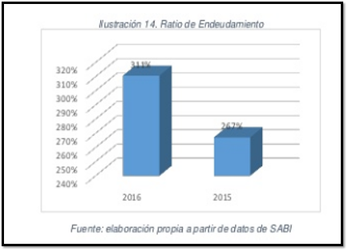

Eje Financiero
Objetivo estratégico: Mejorar la infraestructura financiera de la empresa.
Primer indicador:
Apalancamiento
Financiero

Slide 8
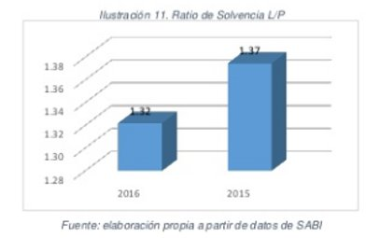

Eje Financiero
Objetivo estratégico: Mejorar la infraestructura financiera de la empresa.
Segundo indicador:
Ratio de solvencia

Slide 9
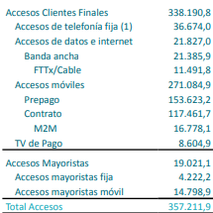
Eje Financiero
Objetivo estratégico: Consolidar una imagen de empresa más fuerte
Primer indicador:
Volumen de ventas
Niveles de precio

Slide 10

Eje Financiero
Objetivo estratégico: Consolidar una imagen de empresa más fuerte
Segundo indicador:
Cuota de mercado
Analizar a la competencia

Slide 11

Eje Clientes
Objetivo estratégico: Aumentar el porcentaje de clientes por zonas geográficas.
Primer indicador:
Porcentaje de crecimiento.

Slide 12
Eje Clientes
Objetivo estratégico: Aumentar el porcentaje de clientes por zonas geográficas.
Segundo indicador:
Zona a nivel de segmento de mercado.

Slide 13

Eje Clientes
Objetivo estratégico: Aumentar la satisfacción del cliente.
Primer indicador:
Encuesta de satisfacción.

Slide 14
Eje Clientes
Objetivo estratégico: Aumentar la satisfacción del cliente.
Segundo indicador:
Número de quejas presentadas por los clientes.

Slide 15

Eje Procesos internos
Objetivo Estratégico: Agilizar los procesos internos de la empresa para respuestas rápidas eventos.
Primer indicador:
Tiempo de respuesta en la gestión de peticiones

Slide 16
Eje Procesos internos
Objetivo Estratégico: Agilizar los procesos internos de la empresa para respuestas rápidas eventos.
Segundo indicador:
Número de conflictos en las comunicaciones y solicitudes desatendidas.

Slide 17


Eje Procesos internos
Objetivo Estratégico: Consolidar una imagen de empresa responsable.
Primer indicador:
Número de demandas legales de auditoria contra la empresa.

Slide 18
Eje Procesos internos
Objetivo Estratégico: Consolidar una imagen de empresa responsable.
Segundo indicador:
Número de procesos auditados dentro de la empresa

Slide 19
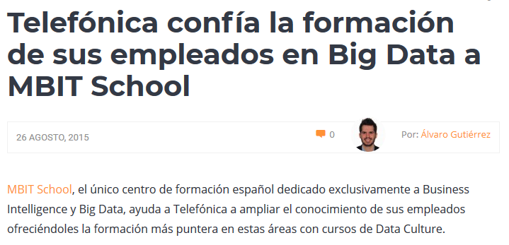
Eje de aprendizaje y crecimiento
Objetivo estratégico: Aumentar la formación de los empleados de la compañía.
Primer indicador:
Horas de
formación
por empleado.

Slide 20

Eje de aprendizaje y crecimiento
Objetivo estratégico: Aumentar la formación de los empleados de la compañía.
Segundo indicador:
Coste por hora de formación.

Slide 21

Eje de aprendizaje y crecimiento
Objetivo estratégico: Generar motivación y participación de los empleados en las decisiones.
Primer indicador:
Número de sugerencias

Slide 22

Eje de aprendizaje y crecimiento
Objetivo estratégico: Generar motivación y participación de los empleados en las decisiones.
Segundo indicador:
Encuesta de clima laboral

